Slide 1
Литературное чтение
3 класс
Урок внеклассного чтения 2. Проект «Сочиняем вместе волшебную сказку». Оценка достижений.
Учитель: Киселева С.А.

Slide 2
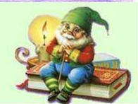
Цель:
организация контроля знаний по теме.

Slide 3
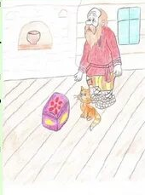
Задание №1
Найдите виды устного народного творчества. №2 с. 52

Slide 4
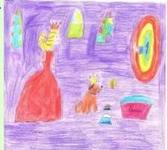
Задание № 2
Дополните текст необходимыми словами: с. 52

Slide 5
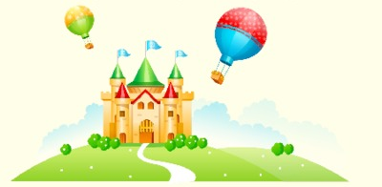
Задание №3
Рассмотри рисунок №20 с. 56.

Slide 6
Задание для контроля
Продолжи предложение:
На сегодняшнем уроке я узнал...
На этом уроке я похвалил бы себя за...
После урока мне захотелось...
Сегодня я сумел...

Slide 7
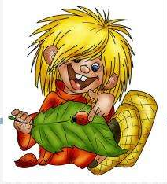
Домашнее задание
Выпишите волшебные предметы в рабочую тетрадь №19 с. 55

Slide 8
Задание, выполненное в письменном виде, должно быть сфотографировано или отсканировано и отправлено в виде файла. Для обратной связи можно использовать электронную почту svetlanakiss1988@gmail.com, социальные сети ВК, ОК, мессенджеры WhatsApp и Telegram.

Slide 9
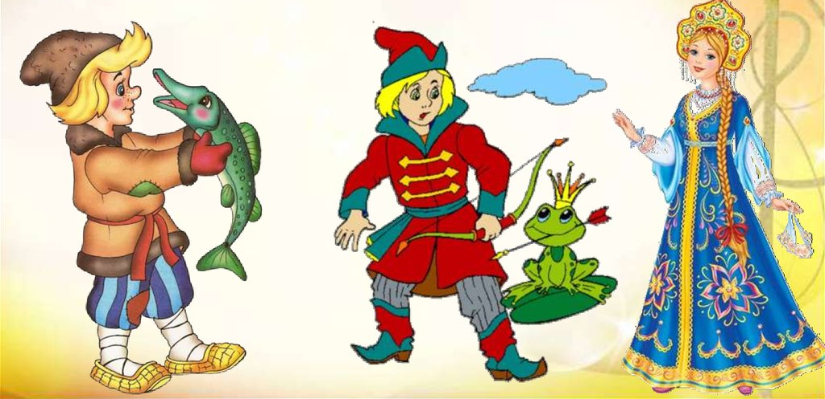
Спасибо за внимание!

